Slide 1


Editions de Livre pour la jeunesse
Maison d’Editions sous le contrôle de l’association
« Le temps des Guimauves »
13, Hent Kergroas
22500 PAIMPOL

Slide 2
Présentation du plan
Présentation de l’entreprise
Présentation du projet de prospection
Bilan et conclusion

Slide 3


Présentation de l’entreprise
Produits vendus
Activité :
Editions d’albums pour la jeunesse
Date de création : Novembre 2010
Effectif de la Maison d’Edition :
L’auteure : Roselyne SEVENOU-QUERE
Président de l’association : Yann QUERE

Slide 4

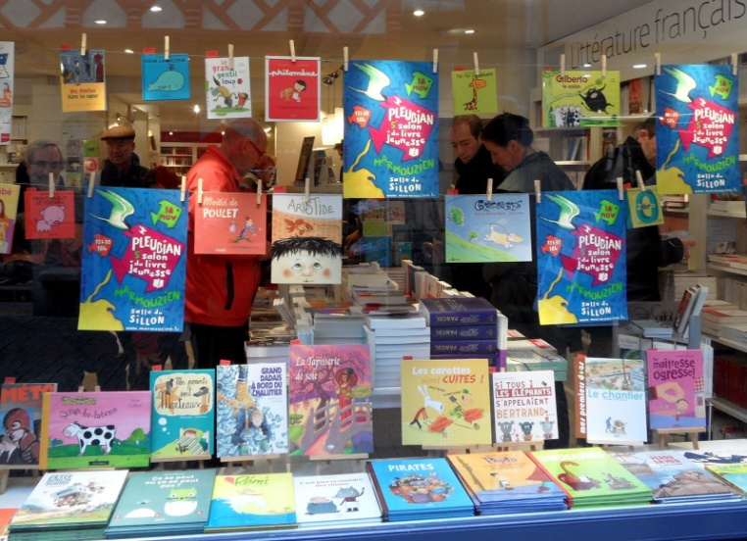
Moyens de communication
Carte de visite
Les Salons du Livre

Slide 5
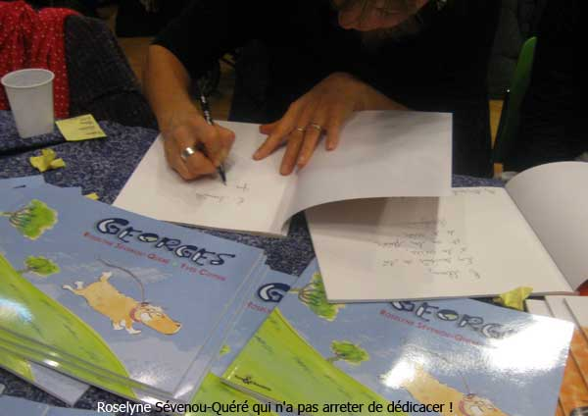
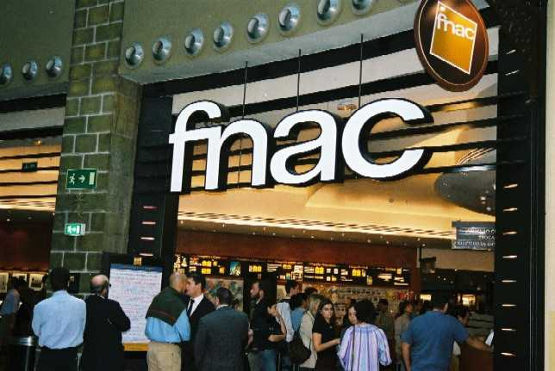
Moyens de distribution
Salons du Livre
Les FNAC de Bretagne

Slide 6






La concurrence
Concurrents locaux :
Concurrents nationaux :

Slide 7

Première période : montage du projet
Constat : Le chiffre d’affaire stagne suite à très peu de moyens de distribution.
Problématique : Depuis la création de la Maison d’Edition, Madame SEVENOU-QUERE n’utilise que la vente via les salons du livre et le FNAC de Bretagne.
Comment vendre les livres en dehors de ce réseau ?
Décision adoptée : Proposer des ateliers lecture à des écoles primaires. Ils seront suivis d’une distribution de bon de commande aux enfants.
???

Slide 8
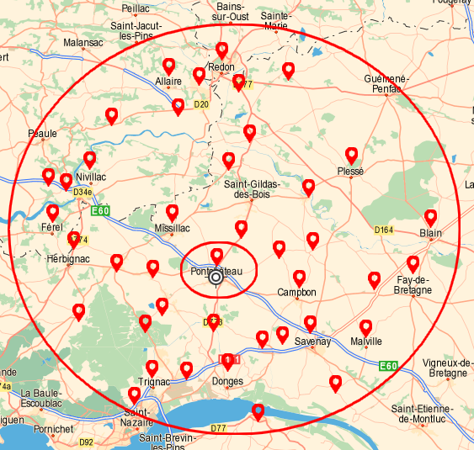
Cible prospectée
Les écoles primaires, publiques et privées, dans un secteur de 20 kilomètres autour de mon domicile.

Slide 9

Techniques de prospection
et montage du projet
1- Publipostage
Inconvénients
Avantages

Slide 10

Création du publipostage
Coût du publipostage (86 courriers)
Copies couleur recto-verso : 12 €
Papier : 0,45 €
Enveloppes : 2,60 €
Affranchissement : 50,17 €
Total : 65,22 €

Slide 11

2- Prospection téléphonique
Inconvénients
Avantages

Slide 12

Relance téléphonique
Objectifs fixés :
- Quantitatif : 10 ateliers
- Qualitatif : Développer la notoriété de « Rose & Ciboulette »

Slide 13
Retombées et conclusion

Slide 15
Deuxième période
Continuité de la prospection
    Rappel des écoles
    Fixation des dates définitives
Réalisation des ateliers de lecture

Slide 16
Résultat obtenu après la
deuxième prospection

Slide 19



